Slide 1
C# Objektorientierte Programmierung
Grundlagen

Slide 2
Einführung
Grundbestandteile C# und .Net Frameworks

Slide 3
Einführung
.Net Framework
wesentliche Windows-Komponente
Beinhaltet unter anderem
Common Language Runtime
Common Type System
Klassenbibliotheken

Slide 4
Einführung
Intermediate Language
konform mit Common Language Infrastructure
Zielformat für C#-Code-Kompilierung
abgelegt in Assembly:
Dateierweiterung .dll oder .exe
beinhaltet Metadaten wie Version oder Sicherheitsvoraussetzungen

Slide 5
Einführung
Common Language Runtime
Implementierung der Common Language Infrastructure
Aufgaben:
Just In Time Kompilation von IL zu Maschinencode
Garbage Collection
Exception Handling
Ressourcenmanagement

Slide 6
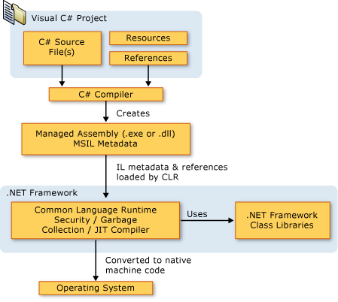
Einführung

Slide 7

Einführung
using System;
namespace Hello {
class Program {
static void Main(string[] args) {
Console.WriteLine(„Hello, world!");
}
}
}
C# Code
.assembly Hello { }
.assembly extern mscorlib {}
.method static void Main() {
.entrypoint
.maxstack 1
ldstr "Hello, world!"
call void [mscorlib]System.Console::WriteLine(string)
ret
}
IL Code

Slide 8
Einführung
Common Type System
Regeln, die von Sprachen eingehalten werden müssen
Definiert für Datentypen:
Deklaration
Nutzung
Management
Framework für:
Integration zwischen verschiedenen Sprachen
Typensicherheit
hoch performante Programmausführung
objektorientiert
Bibliothek mit primitiven Datentypen

Slide 9
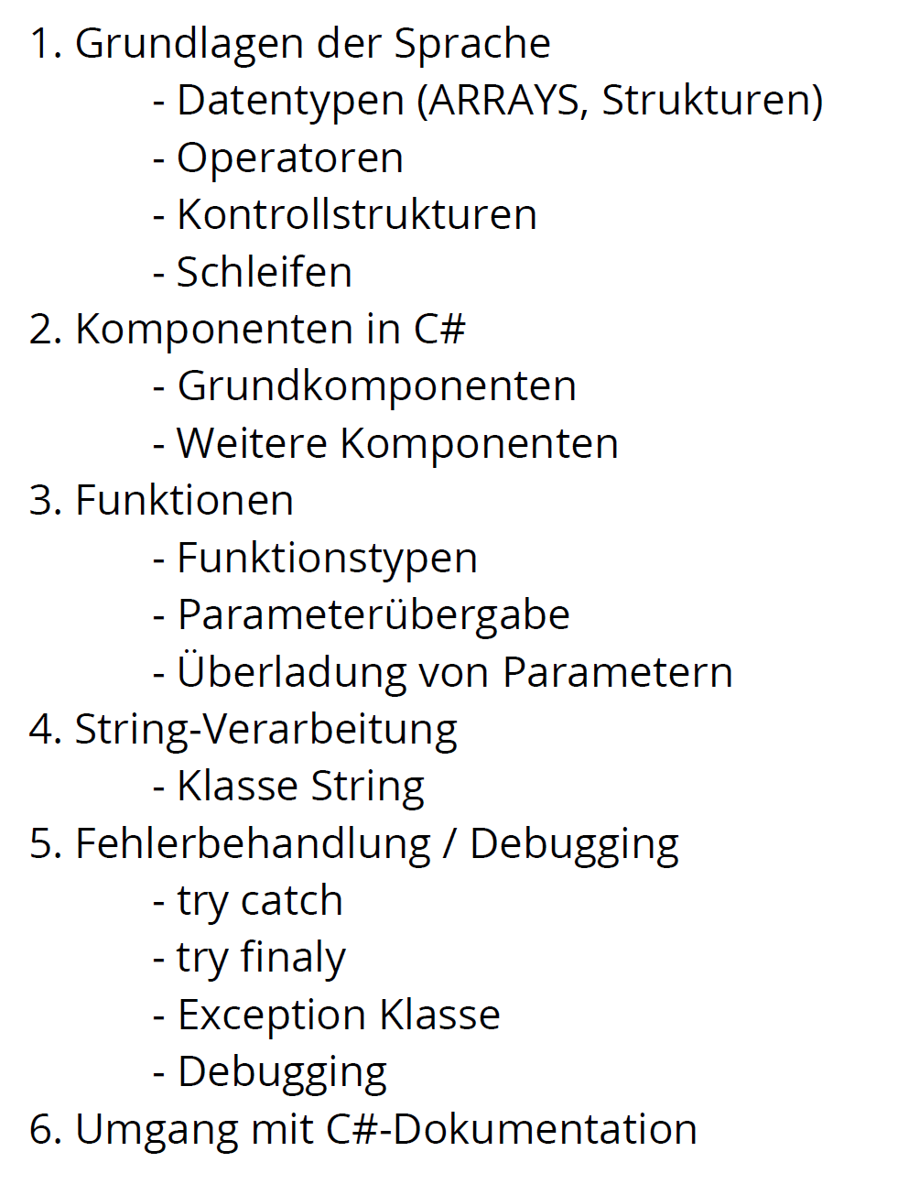

Slide 10
Grundlagen
Datentypen und Kontrollstrukturen

Slide 11
Grundlagen
Primitive Datentypen (Value Type):
Typ | Erklärung | Kommentar | Default
bool | Wahr/Falsch (8 Bit) | true … false | false
sbyte | 8 Bit Integer | -128 … 127 | 0
short | 16 Bit Integer | -32.768 … 32.767 | 0
char | 16 Bit Unicode | Konvertierung von Zahl zu Unicode Charakter | ‘\0‘
int | 32 Bit Integer | -2.147.483.648 … 2.147.483.647 | 0
float | 32 Bit single-precision | -3.4 × 10³⁸ … 3.4 × 10³⁸ Nachkommastellen: 7.225 | 0.0f
long | 64 Bit Integer | -9.223.372.036.854.775.808 … 9.223.372.036.854.775.807 | 0
double | 64 Bit double-precision | -1,7 × 10³⁰⁸ … 1,7 × 10³⁰⁸ Nachkommast.: 15.955 | 0.0d

Slide 12
Grundlagen
Erweiterte Datentypen (Reference Type):
array
Typ | Erklärung | Beispiel
 | Gruppierung von Werten eines Typs, „starr“ | int[] array = new int[5];
List | Gruppierung von Werten eines Typs, „dynamisch“ | List<int> list = new List<int>();
String | Gruppierung von Werten vom Typ char | string str = “Hello, world!“;

Slide 13
Grundlagen
Array:
Stellt eine starre Anreihung von Werten eines bestimmten Typs dar
Länge muss von Begin an bekannt sein
Länge ist unveränderlich
Nicht definierte Werte werden mit ihrem Default initialisiert
int[] array = new int[5];
int[] array = new int[5] { 1, 2, 42, 9, 8 };
int[] array = new int[] { 1, 2, 42, 9, 8 };

Slide 14
Grundlagen
List:
Stellt eine dynamische Anreihung von Werten eines bestimmten Typs dar
Hat variable Länge
Kann leer oder mit vordefinierten Werten initialisiert werden
List<int> list = new List<int>();
List<int> list = new List<int>() { 1, 4, 8, -5 };

Slide 15
Grundlagen
String:
Stellt eine Anreihung von einzelnen Zeichen (char) dar
Hat variable Länge
Kann leer oder mit vordefinierten Werten initialisiert werden
string str = "This is my string";
string str = String.Empty;

Slide 16
Grundlagen
Struct (Teil I):
Kann genutzt werden, um eigene Typen mit eigener Funktionalität zu erstellen
Value Type
Beinhalten Variablen (Felder)
struct MyStruct {
public double[] array;
public string name;
}

Slide 17
Grundlagen
Enumeration:
Begrentzt int auf eine Auswahl an Werten
Den Werten werde Bezeichnungen gegeben
implizit aufwärts zählend
enum Direction { North = 0, East, South, West }

Slide 18
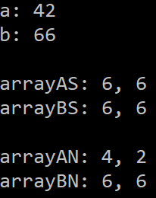
Grundlagen
Value vs. Reference Types:
int a = 42;
int b = a;
b = 66;
int[] arrayAS = new int[] { 4, 2 };
int[] arrayBS = arrayAS;
arrayBS[0] = 6;
arrayBS[1] = 6;
int[] arrayAN = new int[] { 4, 2 }; /* “array42” */
int[] arrayBN = arrayAN;
arrayBN = new int[] { 6, 6 };
Value Type: copy by value
Reference Type: copy by reference
Reference Type: „new“ erzeugt neue Instanz
← Refernez zu “array42” vergessen

Slide 19
Grundlagen
If:
int a = 42;
string output = "a is not 42";
if (a == 42) {
output = "a is 42";
}

Slide 20
Grundlagen
If-Else:
int a = 42;
string output;
if (a == 42) {
output = "a is 42";
} else {
output = "a is not 42";
}
If-Else-Zuweisung:
int a = 42;
string output = a == 42 ? "a is 42" : "a is not 42";

Slide 21
Grundlagen
Switch-Case:
byte a = 4;
string output;
switch (a) {
case 0:
output = "Case 0";
break;
case 1:
output = "Case 1";
break;
default:
output = "Any other case";
break;
}

Slide 22
Grundlagen
Schleifen:
int a = 42;
while (a > 0) {
a = a - 1;
}
int b = 0;
do {
b = b + 1;
} while (b < 10);

Slide 23
Grundlagen
Schleifen:
int[] aA = new int[] {1, 2, 3, 4, 5};
int sum = 0;
foreach (int elem in aA) {
sum = sum + elem;
}
int[] bA = new int[] {3, 2, 1};
int value = 100;
for (int i = 0; i < bA.Length; ++i) {
value = value - bA[i];
}

Slide 24
Grundlagen
Primäre Operatoren (höchste Priorität):
Ausdruck | Beschreibung
x.y | Zugriff auf Member
x?.y | Zugriff auf Member, wenn x == null, dann null
a[i] | Subskript-Operator, Zugriff auf Container-Item
a?[i] | Subskript-Operator, wenn a == null, dann null
x++ | Postfix-Inkrement
x-- | Postfix-Dekrement
new | Instanziierung
typeof | Gibt Typ zurück
checked | Überlauf-Check für Integer
unchecked | Deaktiviert Überlauf-Check für Integer (Default)
default(T) | Default-Wert von T
delegate | Delegierbare Instanz
sizeof | Gibt Größe in Byte zurück
-> | Zugriff mit Pointer-Dereferenz

Slide 25
Grundlagen
Unäre Operatoren (nächste Priorität):
Ausdruck | Beschreibung
+x | Gibt Wer zurück oder Addition
-x | Negation
!x | Logische Negation
~x | Bitweises Komplement
++x | Prefix-Inkrement
--x | Prefix-Dekrement
(T)x | Typ-Cast, Exception wenn nicht möglich
await | Warte auf Task
&x | Adresse von x
*x | Dereferenziere x

Slide 26
Grundlagen
Multiplikative Operatoren (nächste Priorität):
Additive Operatoren (nächste Priorität):
Ausdruck | Beschreibung
x * y | Multiplikation
x / y | Division
x % y | Modulo
Ausdruck | Beschreibung
x + y | Addition
x - y | Subtraktion

Slide 27
Grundlagen
Shift Operatoren (nächste Priorität):
Relative Operatoren (nächste Priorität):
Ausdruck | Beschreibung
x << y | Bitshift nach links
x >> y | Bitshift nach rechts
Ausdruck | Beschreibung
x < y | Kleiner als
x > y | Größer als
x <= y | Kleiner gleich
x >= y | Größer gleich
is | Prüft Typenwandelbarkeit
as | Typ-Cast, null wenn nicht möglich

Slide 28
Grundlagen
Gleichheitsoperatoren (nächste Priorität):
Ausdruck | Beschreibung
x == y | x gleich y
x != y | x ungleich y

Slide 29
Grundlagen
Logische Operatoren (nächste Priorität, intern absteigend):
Konditionelle Operatoren (nächste Priorität, intern absteigend):
Ausdruck | Beschreibung
x & y | Bitweises UND
x ^ y | Bitweises XOR
x | y | Bitweises ODER
x && y | Bedingtes UND
x || y | Bedingtes ODER
Ausdruck | Beschreibung
x ?? y | Gibt x zurück, wenn x != null, ansonsten y
t ? x : y | Gibt x zurück, wenn Test t == true, ansonsten y

Slide 30
Grundlagen
Zuweisung und Lambda (nächste Priorität):
Ausdruck | Beschreibung
x = y | x gleich y
x += y | Inkrement x um y, weise Ergebnis x zu
x -= y | Dekrement x um y, weise Ergebnis x zu
x *= y | Multipliziere x mit y, weise Ergebnis x zu
x /= y | Dividiere x mit y, weise Ergebnis x zu
x %= y | Modulo x mit y, weise Ergebnis x zu
x &= y | Bitweises UND, weise Ergebnis x zu
x |= y | Bitweises ODER, weise Ergebnis x zu
x ^= y | Bitweises XOR, weise Ergebnis x zu
x <<= y | Bitshift x um y, nach links, weise Ergebnis x zu
x >>= y | Bitshift x um y, nach rechts, weise Ergebnis x zu
=> | Lambda

Slide 31
Komponenten
Ausführbare Dateien und „C#-Bibliotheken“

Slide 32
Komponenten
Komponenten:
vorkompilierte Programme
Endung: .dll
Im einfachsten Fall Klassenbibliotheken
Von .Net-Framework vorgegeben
Neue könne von Entwickler angelegt werden
Als Referenz in Projekt eingebunden
Namespaces mittels „using“-keyword eingebunden

Slide 33
Komponenten
Grundkomponenten:
System.dll
System → Grundlegendes, z.B. „Console“
System.Collections.Generic → „List“- Klasse
System.Threading → Threads
System.IO → „Path“-Klasse, „Stream“-Klasse
System.Core.dll
System.Linq → Enumerables
System.Collections.Generic → „List“-Klasse
System.Threading → Threads
System.Threading.Tasks → Threads
System.IO → „Path“-Klasse, „Stream“-Klasse
System.Windows.Forms.dll
System.Windows.Forms → Formulare

Slide 34
Funktionen
Programmunterteilung

Slide 35
Funktionen
Funktionen:
Strukturiert Programm
Teile des Codes ausgelagert
Anwendung u.a.:
Codewiederholungen
Code logisch abgegrenzt
Code inhaltlich abgegrenzt
Code dynamisch austauschbar
Verbesserung der Lesbarkeit und Wartbarkeit

Slide 36
Funktionen
Funktionen:
Deklaration:
[„public“- / „private“-keyword]
[„static“-keyword] (Funktion nicht als Objektmethode genutzt)
Rückgabewert (Funktionstyp)
Namen
Parameter
Definition:
Funktionskörper
static int AnswerToEverythin()
{
return 42;
}

Slide 37
Funktionen
Scope:
Eingebetter Scope (Kontrollstrukturen, Schleifen):
Sieht übergeordneten Scope
Wird von übergeordnet nicht gesehen
int a = 1;
int b = 2;
{
int sum = a + b;
}
Console.WriteLine(sum);
int a = 1;
int b = 2;
int sum;
{
sum = a + b;
}
Console.WriteLine(sum);

Slide 38
Funktionen
Scope:
Funktionsskope:
Sieht Caller-Scope nicht
Wird vom Caller nicht gesehen
static void Sum()
{
int sum = a + b;
}
static void Main()
{
int a = 1;
int b = 2;
Sum();
Console.WriteLine(sum);
}
static int Sum(int a, int b)
{
return a + b;
}
static void Main()
{
int sum = Sum(1, 2);
Console.WriteLine(sum);
}

Slide 39
Funktionen
static void Foo() /* void: nothing returned*/
{
/* do smth */
}
static float Bar() /* not void: return required */
{
/* do smth */
float retVal = 0.314159f;
return retVal;
}

Slide 40
Funktionen
Parameterübergabe:
Übergabe als Kopie
Value Types
Veränderung nicht im Caller-Scope
static float Foo(int a, float b) {
b *= 2;
return a * b;
}
static void Main(string[] args) {
float flo = 1.5f;
double mult = Foo(2, flo);
}
int a = 2;
float b = flo;

Slide 41
Funktionen
Parameterübergabe:
Übergabe als Referenz
Reference Types
„ref“-Keyword
„out“-Keyword
Veränderungen auch im Caller-Skope
static void Foo(int[] a, ref int b, out float c) {
a[1] = 2;
b = 42;
c = 3.14159f;
}
static void Main(string[] args) {
int[] array = new int[] { 4, 0 };
int num = 40;
float pi = 0;
Foo(array, ref num, out pi);
}
int[] a = array;
ref int b = ref num;
ref float c = ref pi;

Slide 42
Funktionen
Parameterübergabe:
Default für Parameter
Mögliche Übergabeparameter
Wenn nicht angegeben, dann Default
Sind positionell gebunden
static void Greet(string grter,
string grting = "Hello",
string grtee = "world") {
Console.WriteLine($"{grter}: {grting} {grtee}!");
}
static void Main(string[] args) {
Greet("Mike");
Greet("Mike", "Bonjour le");
Greet("Mike", "Bonjour le", "monde");
}
string grter = "Mike";
string grting = "Hello";
string grtee = "world";
string grter = "Mike";
string grting = "Bonjour le";
string grtee = "world";
string grter = "Mike";
string grting = "Bonjour le";
string grtee = "monde";

Slide 43
Funktionen
Parameterübergabe:
„params“-Keyword
Erlaubt Übergabe von Arrays
Als Objekt
Als Auflistung
static double Avrg(bool geom, params int[] values) {
/* ... */
}
static void Main(string[] args) {
int[] array = new int[]{ 1, 2, 3, 4 };
double rGeomArr = Avrg(true, array);
double rGeomArg = Avrg(true, 1, 2, 3, 4);
}
Bool geom = true
int[] values = array;
Bool geom = true
int[] values = new int[] { 1, 2, 3, 4 };

Slide 44
Funktionen
Funktionsüberladung:
Selber Funktionsname
Andere Aufrufparameter
static int AnswerToAll() {
return 42;
}
static int AnswerToAll(bool truthfull) {
return truthfull ? 42 : ~42;
}

Slide 45
Klassen und Structs
Grundlagen der Objektorientierten Programmierung (OOP)

Slide 46
Klassen und Structs
Struct (Teil I):
Kann genutzt werden, um eigene Typen mit eigener Funktionalität zu erstellen
Value Type
Beinhalten Variablen (Felder)
struct MyStruct {
public double[] array;
public string name;
}

Slide 47
Klassen und Structs
Struct (Teil II):
Kann auch Funktionen (Methoden) beinhalten
struct MyStruct {
public double[] array;
public string name;
public double Avrg(bool geom) {
/* logic */
}
}

Slide 48
Klassen und Structs
Struct (Teil II):
Kann auch Eigenschaften beinhalten
Eigenschaften = spezialisierte Methoden, mit eigener Syntax (C#)
struct MyStruct {
public double[] array;
public string name;
private int hash;
public double Avrg(bool geom) {
/* logic */
}
public int Size {
get { return this.array.Length; }
}
public int Hash {
set { this.hash = value; }
get { return this.hash; }
}
}

Slide 49
Klassen und Structs
Struct (Teil II):
Kann auch Konstruktoren beinhalten
Konstruktoren = initialisiert struct mit bestimmten werten
struct MyStruct {
public double[] array;
public string name;
private int hash;
public double Avrg(bool geom) { /* ... */ }
public int Size { /* ... */ }
public int Hash { /* ... */ }
public MyStruct(string name = "", params double[] array) {
this.name = name;
this.array = array;
this.hash = this.array.GetHashCode() + this.name.GetHashCode();
}
}
MyStruct myStruct = new MyStruct("freak", 1, 3, 42);

Slide 50
Klassen und Structs
Struct (Teil II):
Weitere Bestandteile
Destruktoren
Events

Slide 51
Klassen und Structs
Klassen:
Gemeinsamkeiten mit Structs:
Bestandteile
können statisch und als Objekte genutzt werden
Können Vererbung nutzen
Unterschiede zu Structs:
Speicherverwaltung:
Klassenobjekte sind Reference Types
Structobject sind Value Types

Slide 52
Klassen und Structs
Klassen:
Zusammenfassung Klassenbestandteile:
Felder
Methoden
Konstruktor (nicht für „static“)
Destruktor (nicht für „static“)
Eigenschaften
spezielle Methoden
in anderen Sprachen:
meist als simple Methode umgesetzt
Getter und Setter genannt
Events

Slide 53
Klassen und Structs
Klassen:
statisch:
nutzt das keyword „static“
verwendet wie Bibliothek
static class Operations {
public static int Sum(IEnumerable<int> enumerable) {
return enumerable.Aggregate((a, b) => a + b);
}
}
class Program {
static void Main(string[] args) {
int[] array = new int[] { 2, 4, 8, 6 };
List<int> lst = new List<int>() { 1, 2, 7 };
int rArray = Operations.Sum(array);
double rList = Operations.Sum(lst);
}
}

Slide 54
Klassen und Structs
Klassen:
instanziierbar:
kein „static“ keyword
als Schablone bzw. Typenbeschreibung benutzt
→ wird zum erzeugen von Objekten/Instanzen verwendet
class Person {
private string name;
private byte age;
public string Name {
get { return this.name; }
}
public byte Age {
get { return this.age; }
}
public void AgeByYears(byte years) {
this.age += years;
}
public Person(string name, byte age) {
this.name = name;
this.age = age;
}
}
static void Main(string[] args) {
Person steve = new Person("Steve", 24);
string gotName = steve.Name;
steve.AgeByYears(5);
int gotAge = steve.Age;
Console.WriteLine((gotName, gotAge));
}

Slide 55
Stringverarbeitung
Klasse String

Slide 56
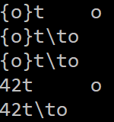
Stringverarbeitung
String-Instanziierung:
namespace: System
[SerializableAttribute]
[ComVisibleAttribute(true)]
public sealed class String : IComparable, ICloneable, Iconvertible
IEnumerable, IComparable<string>,
IEnumerable<char>, IEquatable<string>
int o = 42;
string[] strings = new string[] {
"{o}t\to",
"{o}t\\to",
@"{o}t\to",
$"{o}t\to",
$@"{o}t\to„
};

Slide 57
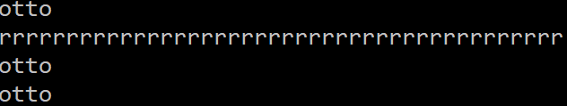
Stringverarbeitung
String-Instanziierung:
string str;
char[] charArray = new char[] { 'o', 't', 't', 'o' };
sbyte[] byteArray = new sbyte[] { 0x6f, 0x74, 0x74, 0x6f };
str = new string(charArray);
str = new string('r', 42);
unsafe {
fixed (sbyte *bPtr = byteArray) {
str = new string(bPtr);
}
fixed (char *cPtr = charArray) {
str = new string(cPtr);
}
}

Slide 58
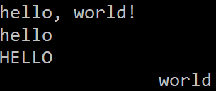
Stringverarbeitung
String-Manipulation:
strings = new string[] { "", "", "hello", "world" };
strings[0] = strings[2] + ", " + strings[3] + '!';
strings[1] = strings[0].Substring(0, strings[0].IndexOf(','));
strings[2] = strings[2].ToUpper();
strings[3] = strings[3].PadLeft(20);

Slide 59
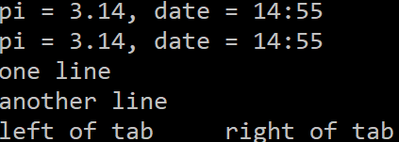
Stringverarbeitung
String-Formatierung:
string str = String.Format("pi = {0:F2}, date = {1:t}", Math.PI, DateTime.Now);
string str = $"pi = {Math.PI:F2}, date = {DateTime.Now:t}";
string str = "one line\nanother line";
string str = "left of tab\tright of tab";

Slide 60
Dateiarbeit/Streams
Speichern und Laden von Daten

Slide 61
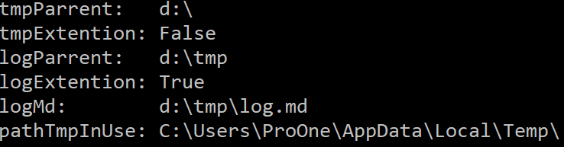
Dateiarbeit/Streams
Klasse Path:
namespace: System.IO
„static“ Klasse
manipuliert Strings mit Pfadinformationen
string pathTmp = @"d:\tmp";
string pathLog = @"d:\tmp\log.txt";
string tmpParrent = Path.GetDirectoryName(pathTmp);
bool tmpExtention = Path.HasExtension(pathTmp);
string logParrent = Path.GetDirectoryName(pathLog);
bool logExtention = Path.HasExtension(pathLog);
string logMd = Path.ChangeExtension(pathLog, "md");
string pathTmpInUse = Path.GetTempPath();

Slide 62
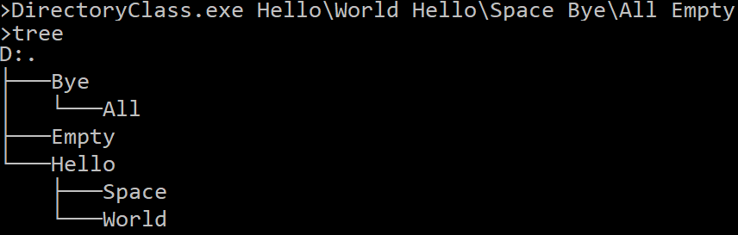
Dateiarbeit/Streams
Klasse Directory:
namespace: System.IO
„static“ Klasse
ermöglicht das Arbeiten mit Ordnern
bool delete = args.Contains("/d");
/* ... */
foreach(var path in pathArray) {
if(delete) {
if(Directory.Exists(path)) {
Directory.Delete(path);
}
} else {
Directory.CreateDirectory(path);
}
}

Slide 63
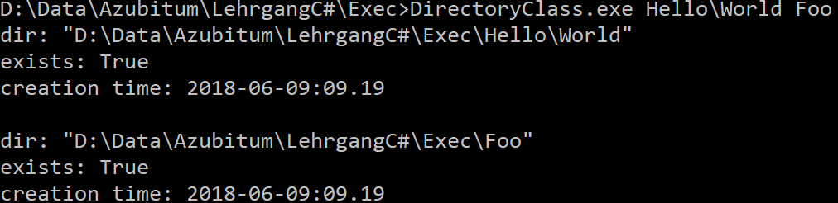
Dateiarbeit/Streams
Klasse DirectoryInfo:
namespace: System.IO
instanziierbare Klasse
liefert Ordnerinformationen
DirectoryInfo dirInfo;
/* ... */
foreach(var path in pathArray) {
dirInfo = Directory.CreateDirectory(path);
Console.WriteLine(
$"dir: \"{dirInfo.FullName}\"\n" +
$"exists: {dirInfo.Exists}\n" +
$"creation time: {dirInfo.CreationTime:yyyy-MM-dd:hh.mm}\n"
);
}

Slide 64
Dateiarbeit/Streams
Klasse File:
namespace: System.IO
„static“ Klasse
Dateibearbeitung
string pathTxt = "FileClass.txt";
/* StreamWriter sw = File.CreateText(path);
* if(sw != null) { */
using(StreamWriter sw = File.AppendText(pathTxt)) {
sw.WriteLine("This is my awesome text");
}
/* StreamReader sr = File.OpenText(path);
* if(sr != null) { */
using(StreamReader sr = File.OpenText(pathTxt)) {
string line = String.Empty;
while ((line = sr.ReadLine()) != null) {
Console.WriteLine(line);
}
}

Slide 65
Dateiarbeit/Streams
Klasse File:
namespace: System.IO
„static“ Klasse
Dateibearbeitung
string pathNoE = "FileClass";
/* FileStream fs = File.Open(pathNoE, FileMode.Append);
* if(fs =!) null) */
using(FileStream fs = File.Open(pathNoE, FileMode.Append)) {
fs.Write(new byte[] { 0xff, 0x42, 0x66, 0x01 }, 0, 4);
}
/* FileStream fs = File.Open(pathNoE, FileMode.Open);
* if(fs =!) null) */
using(fs = File.Open(pathNoE, FileMode.Open)) {
byte[] byteArray = new byte[8];
int readCount = byteArray.Length;
while((readCount = fs.Read(byteArray, 0, 8)) > 0) {
for(int i = 0; i < readCount; i++){
Console.Write($"0x{byteArray[i]:X2} ");
}
Console.WriteLine();
}
} FileStream

Slide 66

Dateiarbeit/Streams
Klasse FileInfo:
namespace: System.IO
instanziierbare Klasse
liefert Dateiifnormationen
FileInfo fileInfo = new FileInfo("FileClass.exe");
Console.WriteLine(
$"path: {fileInfo.FullName}\n" +
$"extension: {fileInfo.Extension}\n„ +
$"last access: {fileInfo.LastAccessTime:yyyy-MM-dd:hh.mm}\n"
);

Slide 67
Fehlerbehandlung/Debugging
120% der Programmierarbeit

Slide 68
Fehlerbehandlung/Debugging
try-catch-finally:
try {
} catch(Exception e) {
throw;
} finally {
}

